Slide 1
[포트폴리오]
정 진만

Slide 2
1. Chelsea Bules
1) Project Name : Chelsea Bules (첼시 뉴스, 일정, 선수정보)
- OS: Android
- DB: SQLite
- Language: Java
- Use Technology: Jerico parser, Handler, Thread, TabActivity, CustomAdapter 등
개발기간: 3개월(2013.04~2013.7)
투입인원: 1명
- 업무내용 : Chelsea 관련 선수, 뉴스, 일정 등을 모바일로 보기 쉽게 구현
담당부분 : 설계 및 디자인 그리고 기능 개발 (최신 로스터에 기반한 선수 목록 및 유튜브 연동한 스페셜영상, web 연동 및 parsing 하여 자동으로 일정 볼수 있도록 구현 및 지난 경기 리뷰 가능, web 연동하여 news 자동 update 등) 및 운용
Play store 등록 및 update 및 유지 보수중

Slide 3
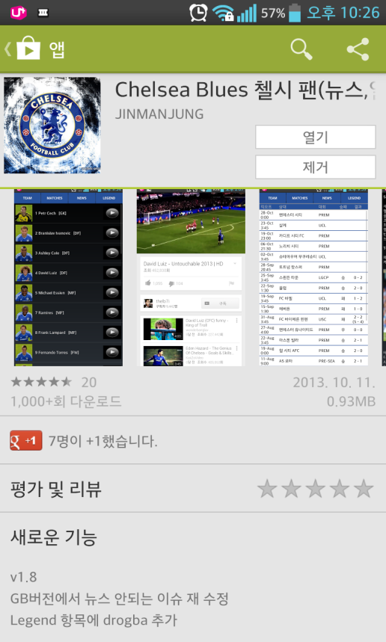
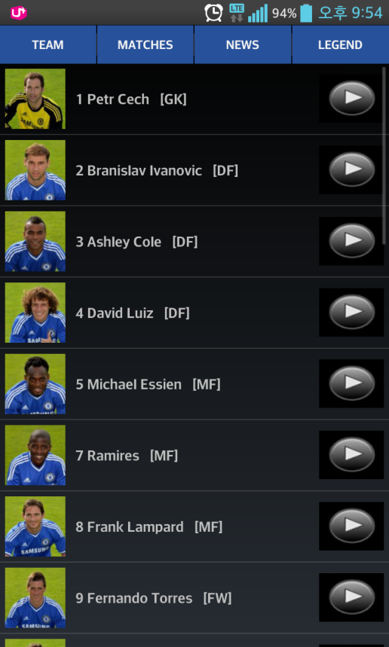
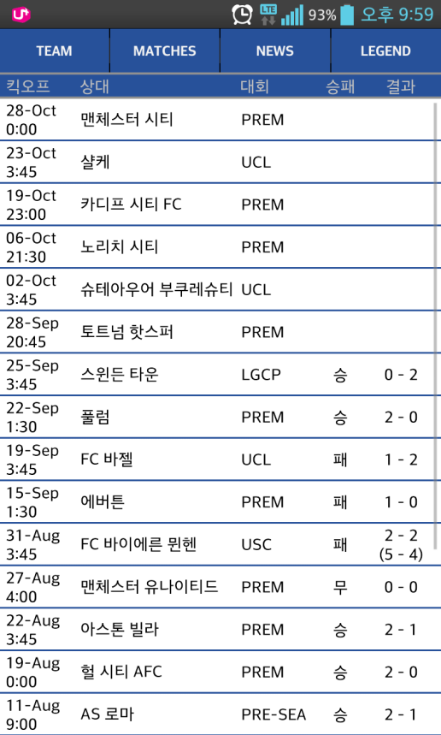
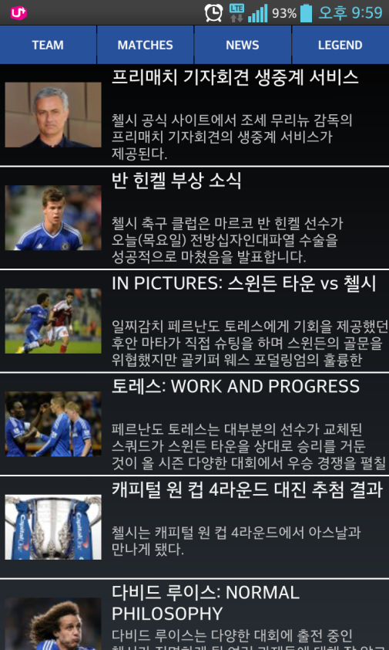
Chelsea Blues 상세

Slide 4
2. Messenger app
Project Name : 대화와 file 전송 가능한 Messenger app
- OS: Windows, Android
- DB: SQLite
- Language: Java
- Use Technology: Thread, Socket, Handler, server/client
개발기간: 5개월(2012.05~2012.09)
투입인원: 1명
업무내용 : Phone to Phone으로 text, mp3, image 등 file 전달 가능한 messenger app 개발
담당부분 : 설계 및 디자인 그리고 기능 개발
* Pc: Socket programming을 이용하여 pc server setting(고정 ip 사용)
* Android: Content Provider를 이용해 친구목록 가져옴,
Text 및 data전송, 받은 data 바로 연동하여 view 및 듣기 구현

Slide 5
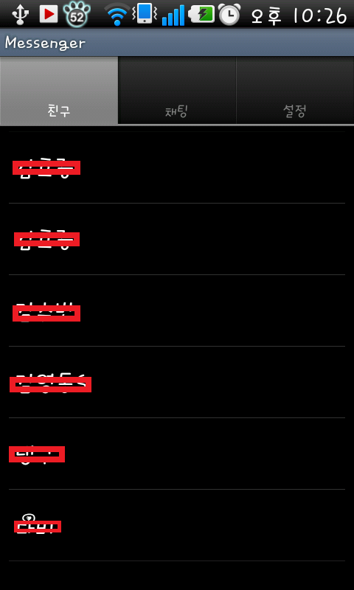
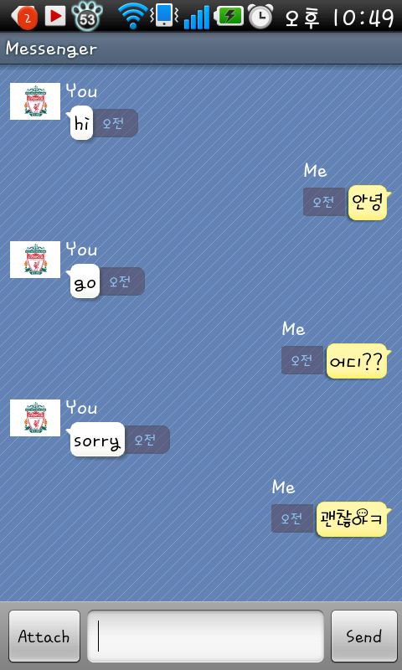
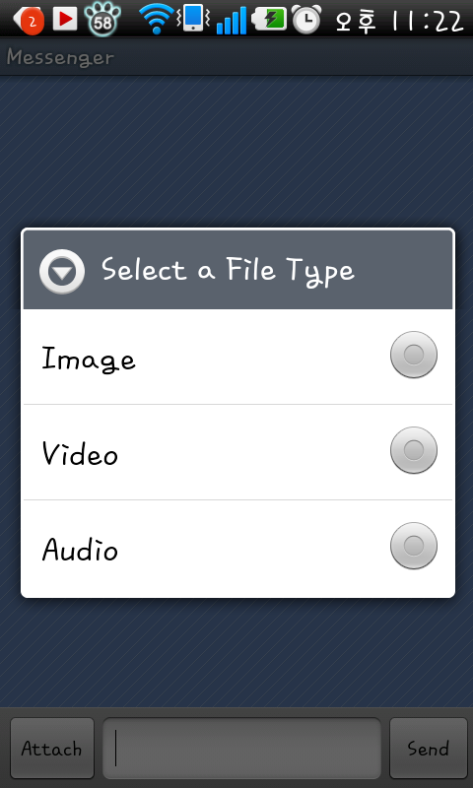
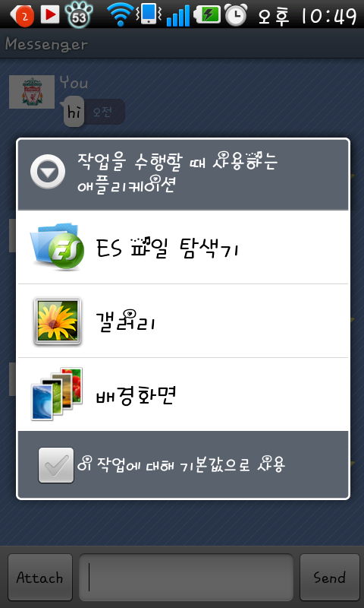
Messenger app 상세

Slide 6
3. 로비서버와 메신저를 이용한 테트리스 게임
Project Name : 로비서버와 메신저를 이용한 테트리스 게임
- OS: Windows
- DB: SQL DataBase 2000 Server ,
- Language: C, C++, MFC
- Use Technology: socket, TCP/IP, Peer To Peer, Open Data Base Connectivity
개발기간: 7개월(2008.08~2009.05)
투입인원: 1명
- 업무내용 : 로비서버 및 메신저 기능 구축 후 온라인 플레이 가능하도록 테트리스 게임 연동 및 플레이
담당부분 : 설계 및 디자인 그리고 기능 개발
Socket및 TCP/IP를 이용해 로비서버 구현,
로그인 및 친구 추가 기능 구현,
로비서버 내에서 채팅 가능하게 메신저 구현,
테트리스게임을 server에 연동해 net게임으로 변환

Slide 7
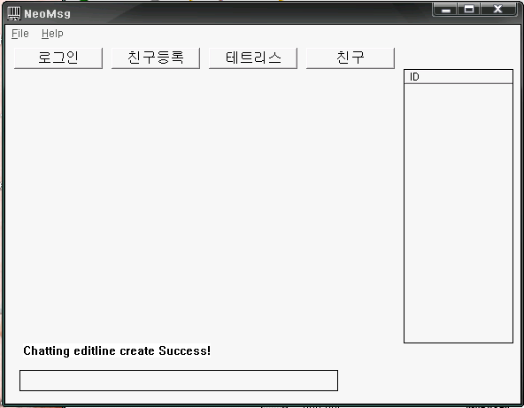
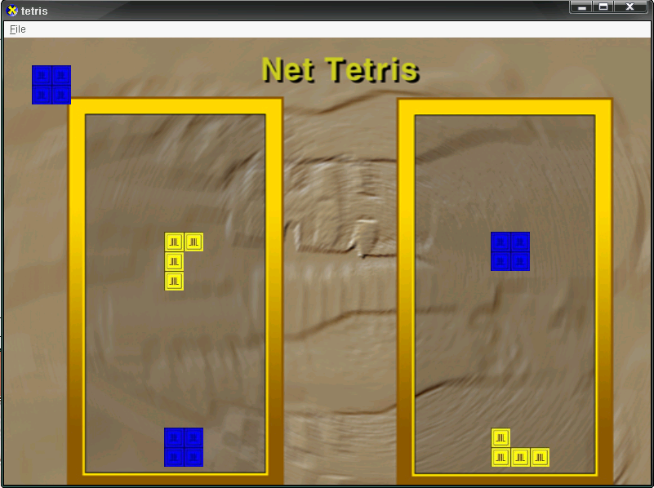
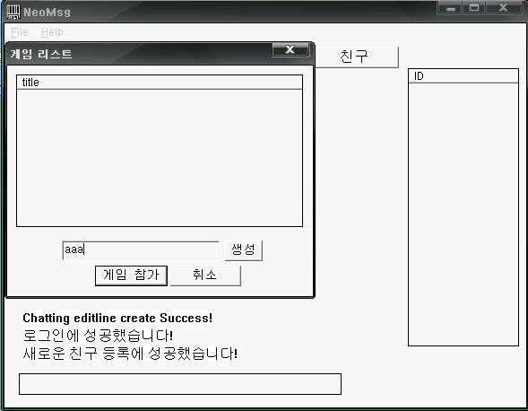
로비서버와 메신저를 이용한 테트리스 게임 상세

